Slide 1

ŠABLONA III/2
ORGANIZACE ŠKOLY PODLE J.A.KOMENSKÉHO
HELENA ŠKOPKOVÁ, ZŠ HORNÍ SLAVKOV
VY_32_INOVACE_304_ORGANIZACE ŠKOLY PODLE J. A. KOMENSKÉHO

Slide 2
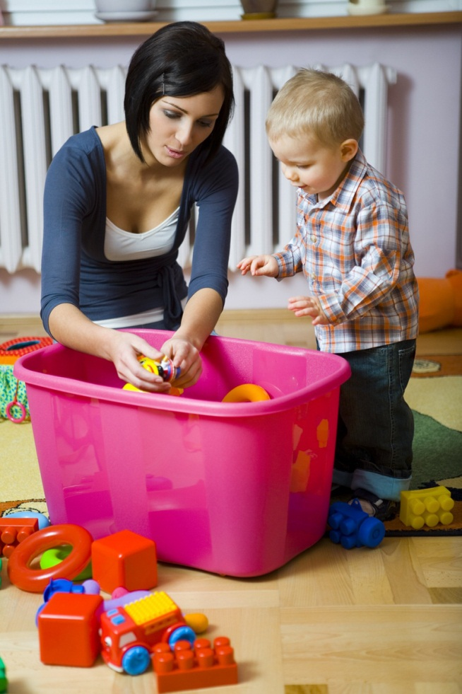
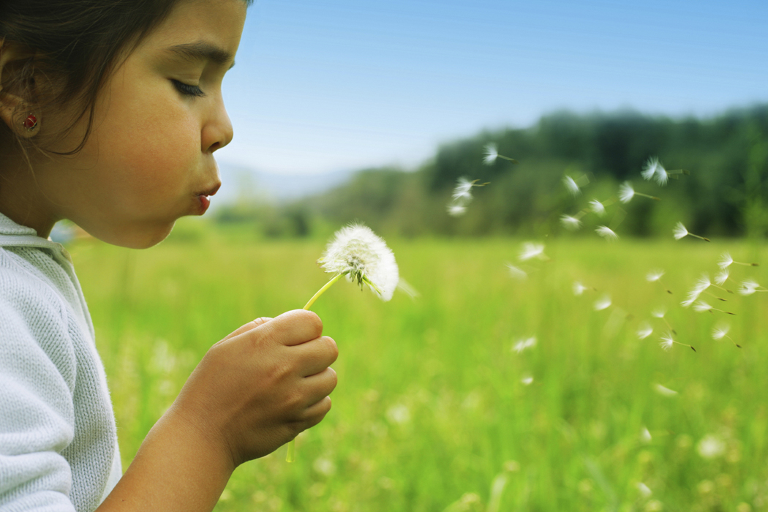
J. A. KOMENSKÝ PROSAZOVAL :
Dítě má být od narození do 6 let vychováváno doma

Slide 3
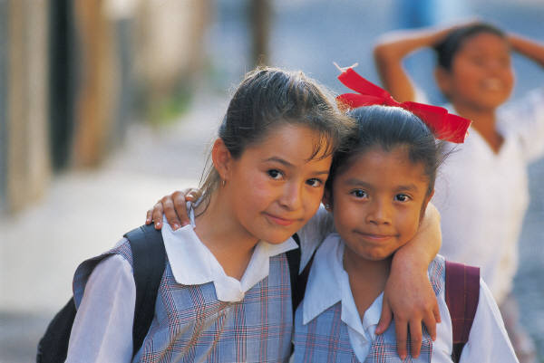
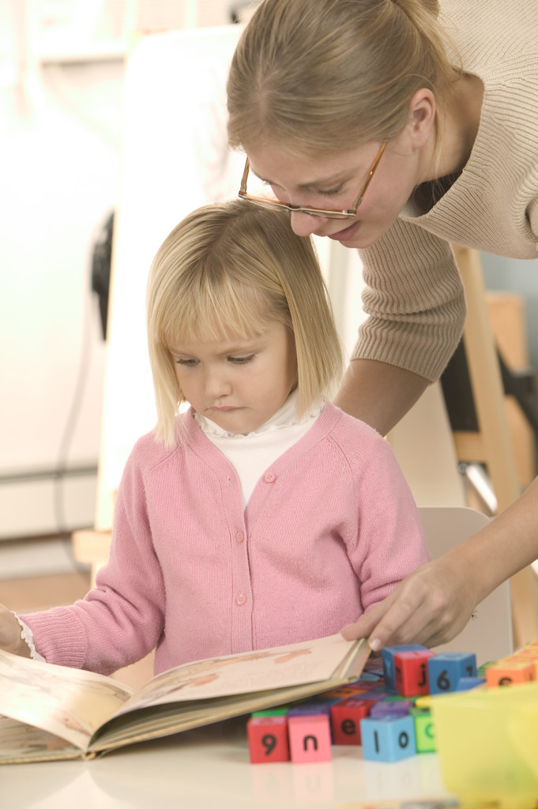
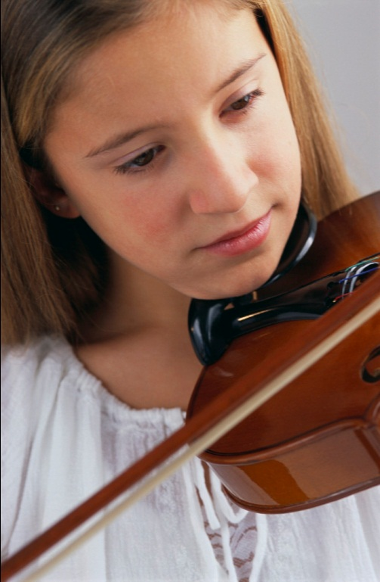
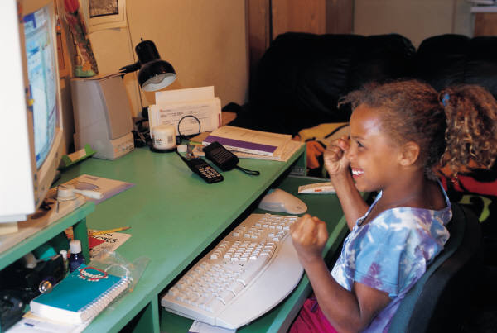
Děti od 6 do 12 let by měly děti navštěvovat školu obecnou, která by měla být v každém městě i vesnici.

Slide 4
Vyučují se zde čtení, psaní, počítání, náboženství, reálie (učení o přírodě a společnosti), zpěv, ruční práce.
Vyučování probíhá 2 hodiny odpoledne a 2 hodiny odpoledne.

Slide 5
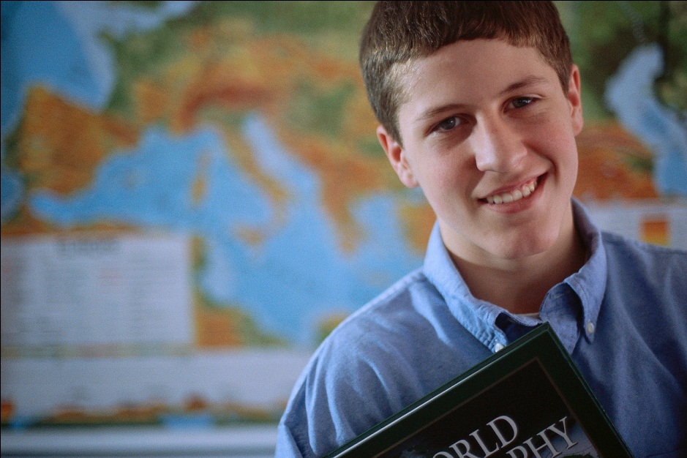
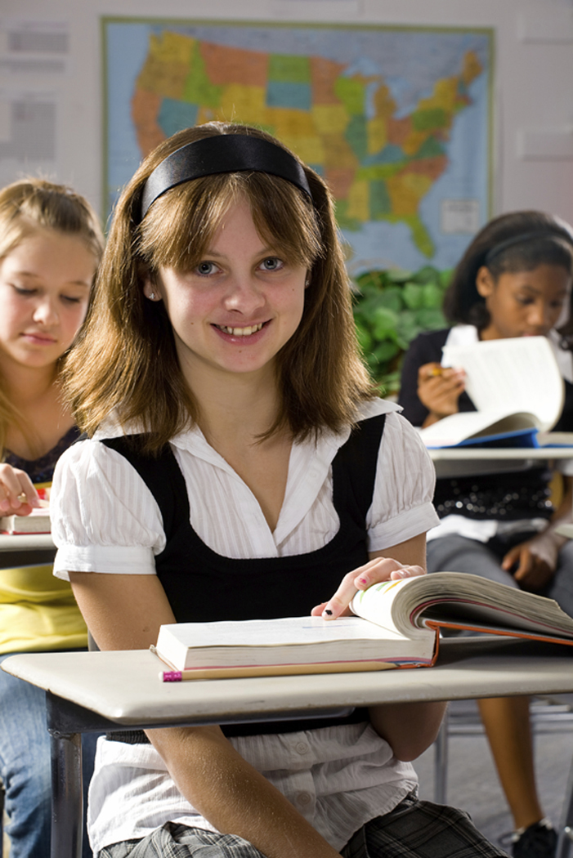
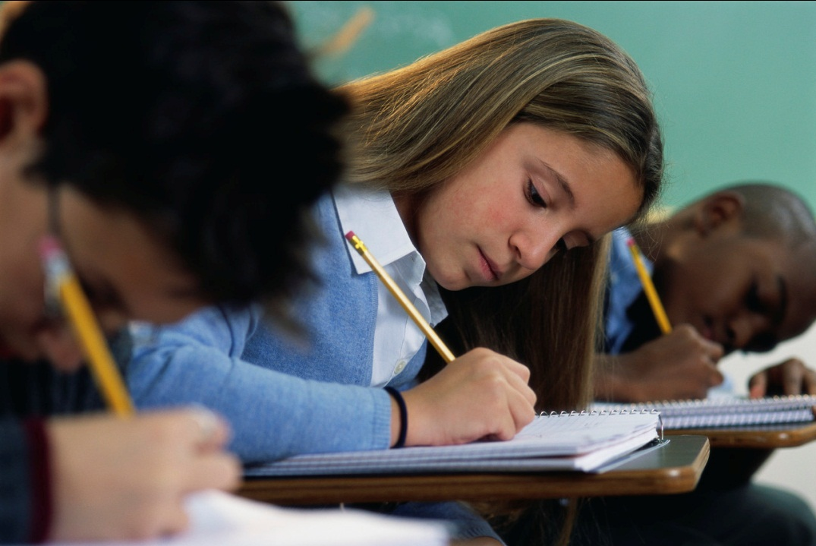
Děti od 12 do 18 let by měly navštěvovat školu latinskou.

Slide 6
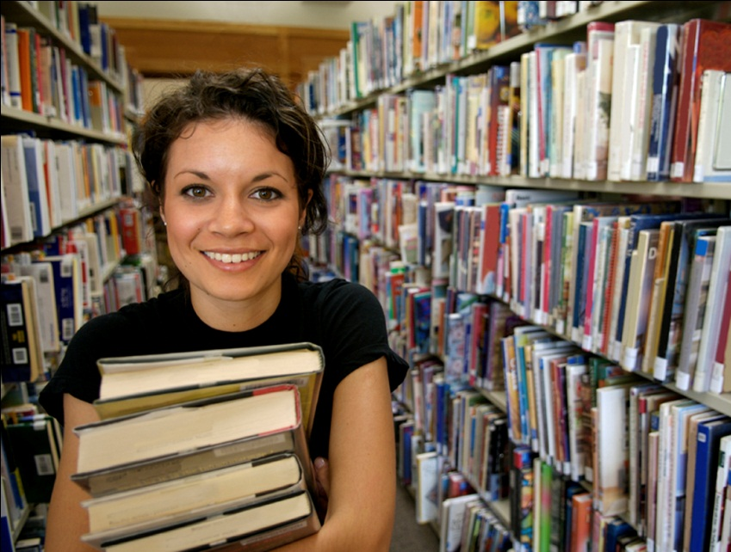
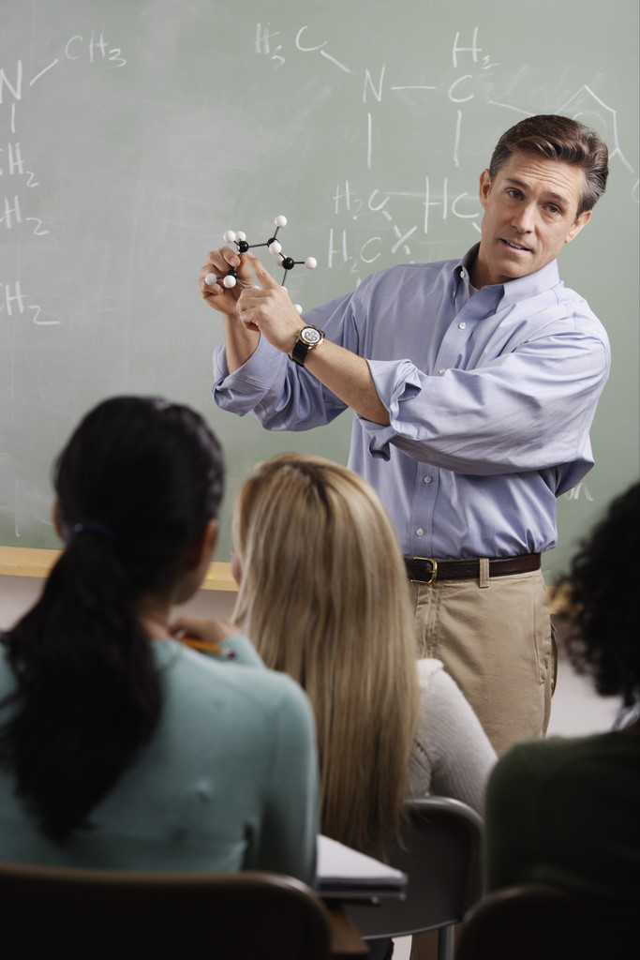
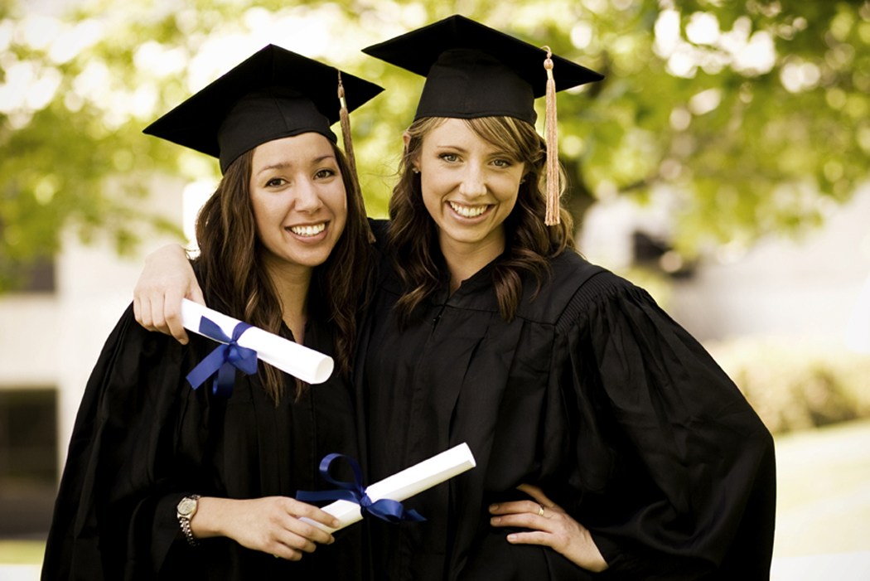
K vzdělávání od 18 do 24 by měla sloužit AKADEMIE

Slide 7
Obrázky použity z Microsoft Office : KLIPART

